Slide 1


РОДИТЕЛЬСКИЙ АВТОРИТЕТ
Родительское собрание
ГКУ
«Осташковский
детский центр»

Slide 2

«В семье… дети овладевают азбукой человеческого общения…»
В.А.Кан-Калик
Типичные ситуации общения:
Приказы, команды
Предостережения, угрозы
Нравоучения
Готовые решения
Ирония, критика, сравнения
Обвинения
Категоричность
Игнорирование, выражение отрицательного отношения

Slide 3
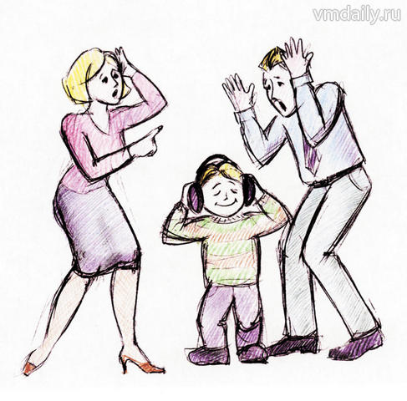
ПРИЧИНЫ ДЕТСКОГО НЕПОСЛУШАНИЯ
1. Возрастные кризисы
ограничения самостоятельности и автономности
2. Опыт жизни в семье
наличие доверия к взрослому человеку
стиль внутрисемейных отношений
образцы поведения родителей
сформированные механизмы психологической защиты
родительский авторитет

Slide 4

ВИДЫ ЛОЖНОГО АВТОРИТЕТА
Авторитет подавления
Авторитет любви
Авторитет родительского превосходства
Авторитет педантизма
Авторитет доброты
Авторитет резонерства (поучительства)
Авторитет подкупа

Slide 5

ОСНОВЫ ИСТИННОГО АВТОРИТЕТА
Требовательное отношение родителей к себе
Истинный интерес к ребенку
Эмоционально положительная атмосфера в семье
Общение и совместная деятельность
Ненавязчивая помощь и поддержка
Единство, постоянство, последовательность предъявляемых к ребенку требований

Slide 6
ПОДВЕДЕНИЕ ИТОГОВ
Продолжите фразы:
- Сегодня было полезно узнать, что…
- Я никогда не задумывался над тем, что…
- Я хотел бы узнать ответ на вопрос о том, что…

Slide 7

СПАСИБО ЗА
УЧАСТИЕ!
«Ваше собственное поведение – самая решающая вещь.
Не думайте, что вы воспитываете ребенка только тогда, когда с ним разговариваете или поучаете его, или приказываете ему. Вы воспитываете его в каждый момент вашей жизни, даже тогда, когда вас нет дома…»
С уважением,
педагог-психолог
Жулего Т.В.

